Slide 1
Бронювання в готелі
Груповий проект з аналізу даних
(Лаб 4. Непараметрична регресія. Аналіз головних компонент)
Склад команди:
Пономаренко Олександр (КМ-12)
Борисенко Данило (КМ-11)
Земляний Даниїл (КМ-12)
Лук'яненко Василь (КМ-13)
Заіченко Дамир (КМ-13)

Slide 2

Опис даних та як їх було попередньо опрацьовано:
У цього датасету є більший "попередник", в описі якого вказано, що автор датасету брав натхнення з дослідження, яке використовувало дані, зібрані у двох дійсно існуючих готелях Португалії. Поточний датасет є очищеною версією, що не містить майже незадіяних змінних та купи пропущених даних.
Опрацювання складалося з наступних пунктів:
Перевірка пропущених значень
Переведення відповідних змінних у фактор
Пошук викидів
Слайд №2

Slide 3
Змінні та їх опис
id: унікальний ідентифікатор кожного бронювання
no_of_adults: Кількість дорослих
no_of_children: Кількість дітей
no_of_weekend_nights: Кількість ночей у вихідні (субота або неділя), які гості провели або забронювали для перебування в готелі
no_of_week_nights: Кількість ночей у будні (з понеділка по п'ятницю), які гості провели або забронювали для перебування в готелі
type_of_meal_plan: Тип харчування, заброньований клієнтом
required_car_parking_space: Чи потрібне клієнту місце для паркування автомобіля? (0 - Ні, 1 - Так)
room_type_reserved: Тип заброньованого номера. Значення закодовані INN готелями.
lead_time: Кількість днів між датою бронювання та датою прибуття
arrival_year: Рік прибуття
arrival_month: Місяць прибуття
arrival_date: День місяця прибуття
market_segment_type: Призначення ринкового сегменту
repeated_guest: Чи є клієнт постійним гостем? (0 - Ні, 1 - Так)
no_of_previous_cancellations: Кількість попередніх бронювань, скасованих клієнтом перед поточним бронюванням
no_of_previous_bookings_not_canceled: Кількість попередніх бронювань, не скасованих клієнтом перед поточним бронюванням
avg_price_per_room: Середня ціна за номер на день; ціни на номери динамічні. (в євро)
no_of_special_requests: Загальна кількість особливих бажань, зроблених клієнтом (наприклад, високий поверх, вид з номера тощо)
Слайд №3

Slide 4
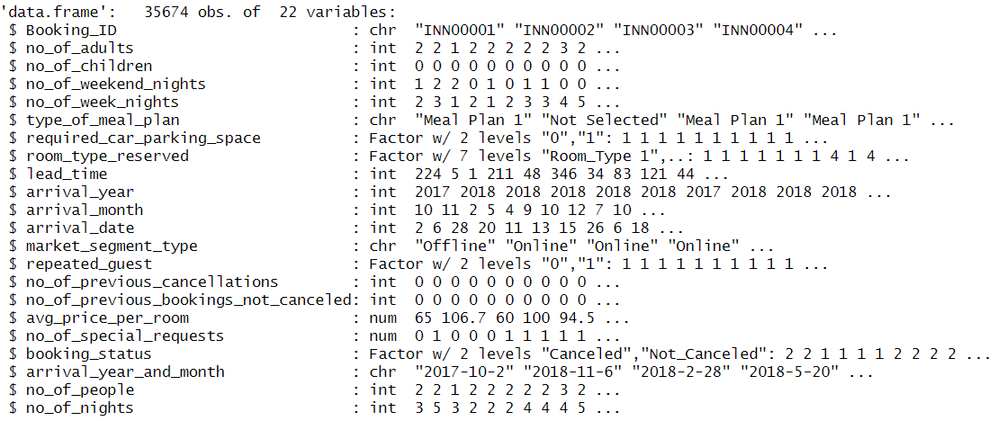
Пригадаємо структуру датасету
Слайд №4

Slide 5
Дослідницькі питання лабораторної роботи №3
01
02
03
04
Чим зумовлено скасування/ /не скасування резервації?
Що впливає на появу особливих побажань?
Чи є вплив необхідності в паркувальному місці на середню ціну за кімнату?
Чи є вплив повторного гостя на середню ціну за кімнату?
Слайд №5

Slide 6
Цілі на лабораторне дослідження
01
02
Чи є вплив необхідності в паркувальному місці і повторного гостя на середню ціну за кімнату?
Аналіз головних компонент (PCA)
Слайд №6

Slide 7
Цілі на лабораторне дослідження
01
Чи є вплив необхідності в паркувальному місці і повторного гостя на середню ціну за кімнату?
Оскільки наш датасет містить лише «півтори» неперервні змінні то спробуємо побудувати хоча б якісь непараметричні регресії
Слайд №6

Slide 8
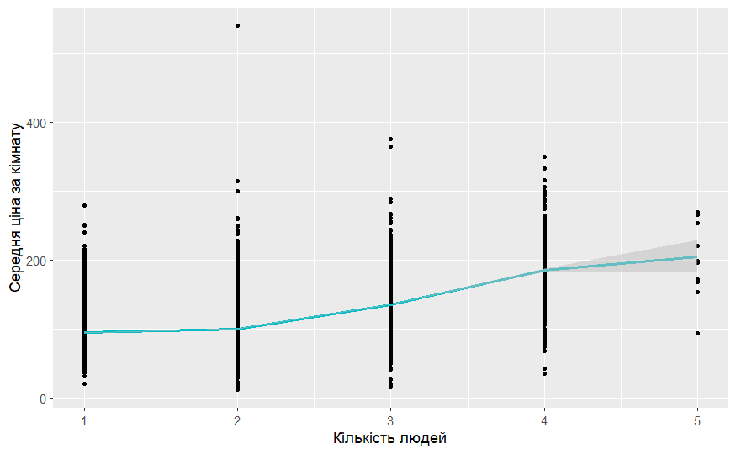
01
Побудуємо модель з оцінкою Надараї-Вотсона
Слайд №8

Slide 9
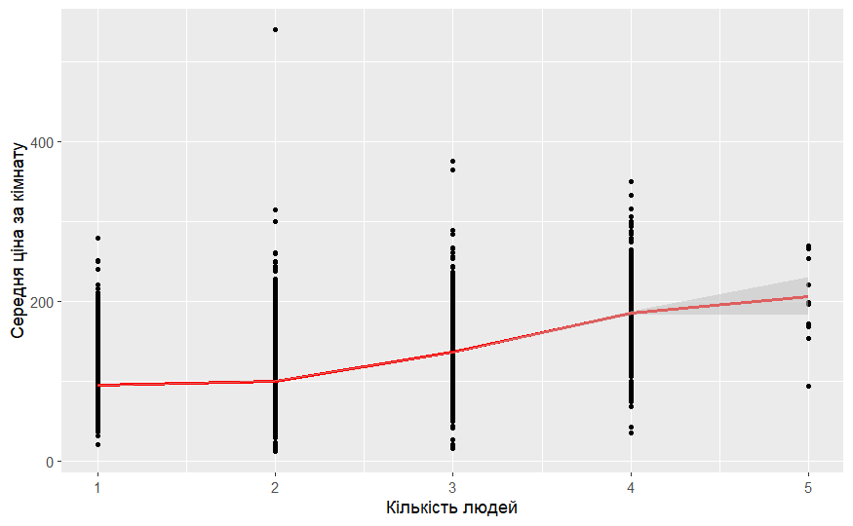
01
Побудуємо модель з оцінкою локальної регресії
Слайд №9

Slide 10
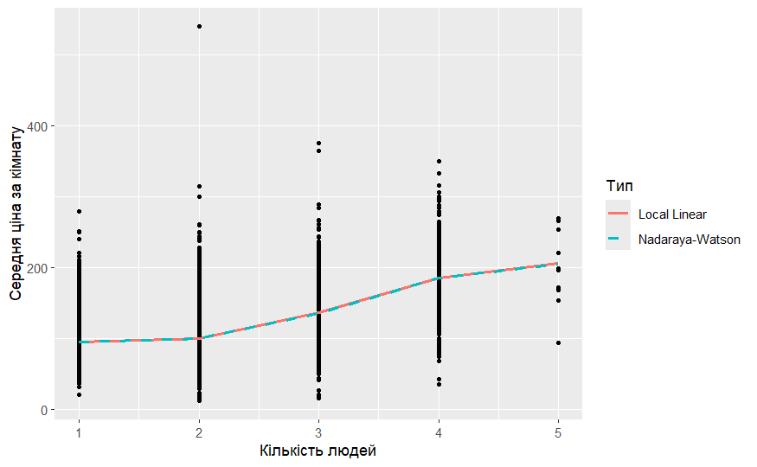
01
Накладемо графіки один на одного для порівняння
Слайд №10

Slide 11
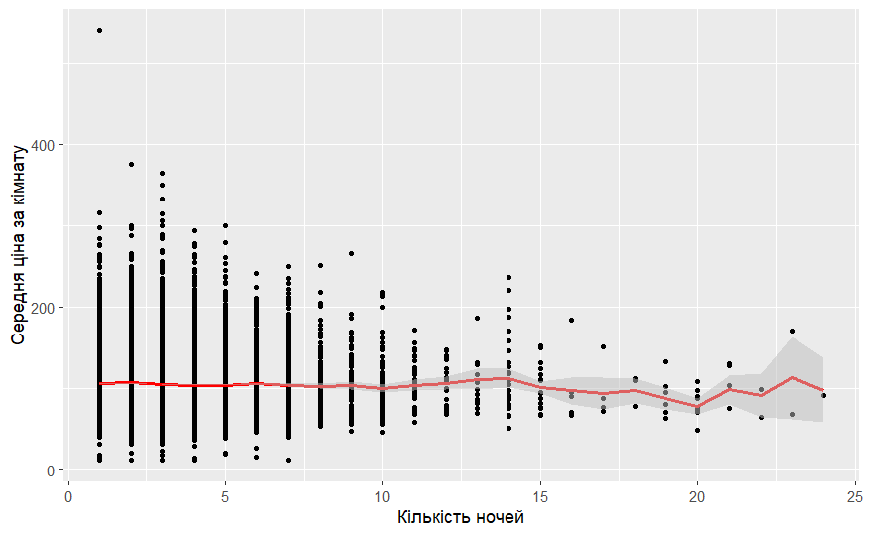
01
Побудуємо модель з оцінкою Надараї-Вотсона
Слайд №11

Slide 12
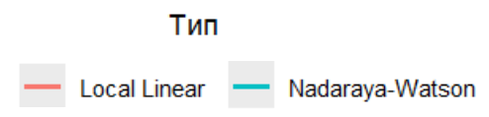
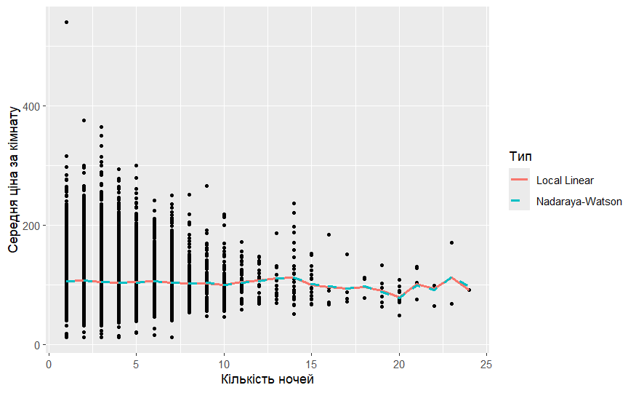
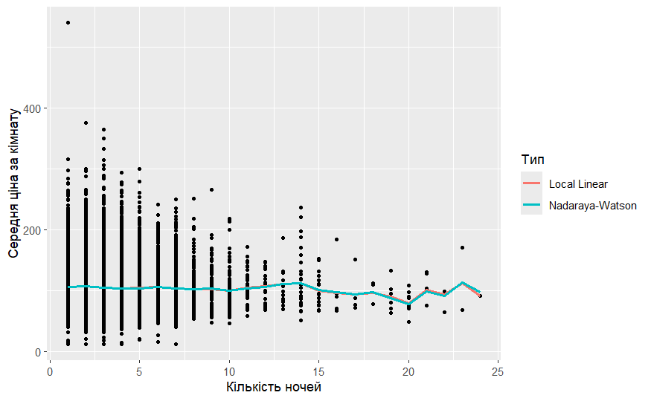
01
Накладемо графіки один на одного для порівняння
Слайд №11

Slide 13
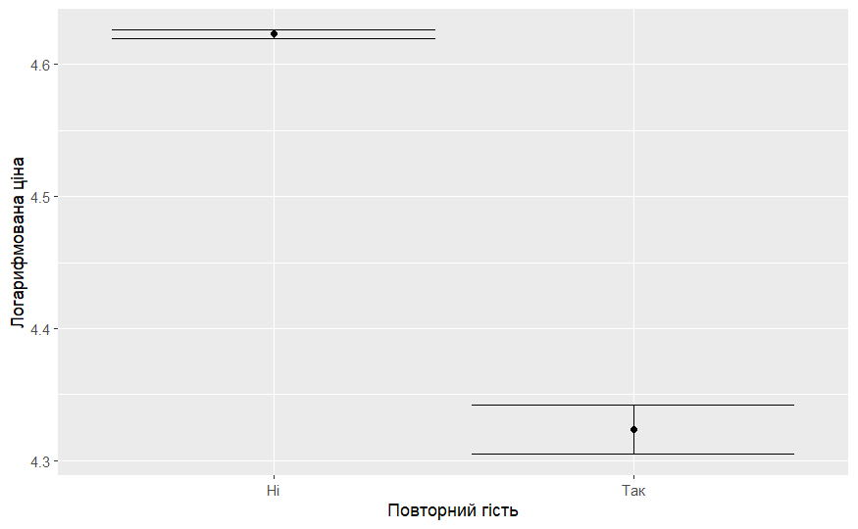
01
Чи є вплив необхідності в паркувальному місці і повторного гостя на середню ціну за кімнату?
Повернемося до початкового питання
Побудуємо точкові довірчі інтервали, зафіксувавши необхідність паркувального місця на значенні 0.
Різниця складає ≈ 18%
Слайд №12

Slide 14
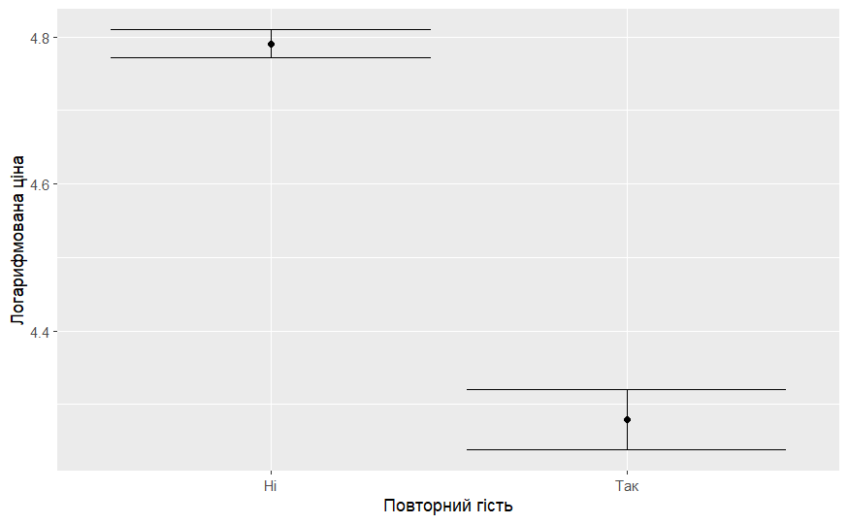
01
Чи є вплив необхідності в паркувальному місці і повторного гостя на середню ціну за кімнату?
Побудуємо точкові довірчі інтервали, зафіксувавши необхідність паркувального місця на значенні 1.
Різниця складає ≈ 30%
Слайд №12

Slide 15
01
Чи є вплив необхідності в паркувальному місці і повторного гостя на середню ціну за кімнату?
Важливе зауваження
Нажаль через брак обчислювальних можливостей та часу частково лінійну регресію побудовано на вибірці з 2000 елементів датасету
Слайд №14

Slide 16
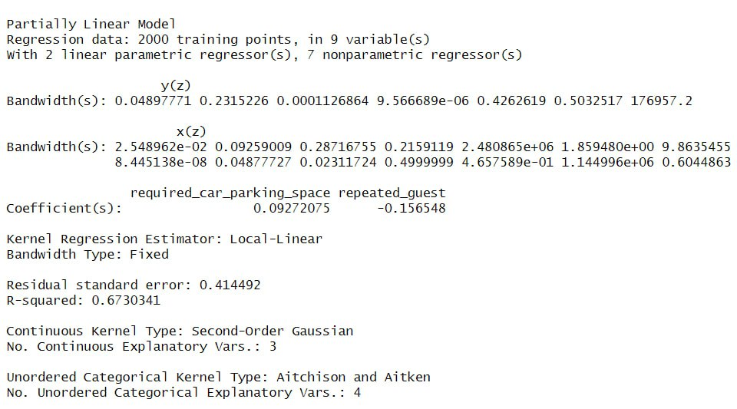
01
Чи є вплив необхідності в паркувальному місці і повторного гостя на середню ціну за кімнату?
Побудуємо частково лінійну модель залишивши непараметричну частину незмінною і додавши контрольні змінні в параметричну
Слайд №14

Slide 17
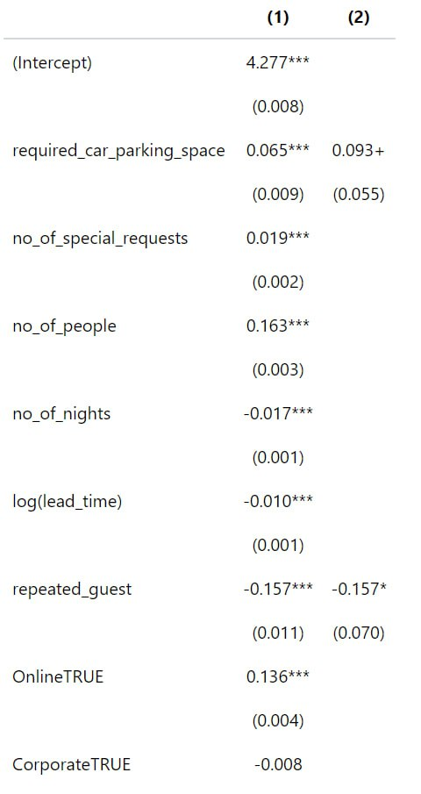
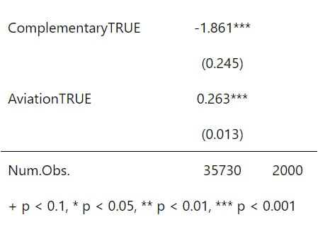
01
Чи є вплив необхідності в паркувальному місці і повторного гостя на середню ціну за кімнату?
Слайд №15

Slide 18
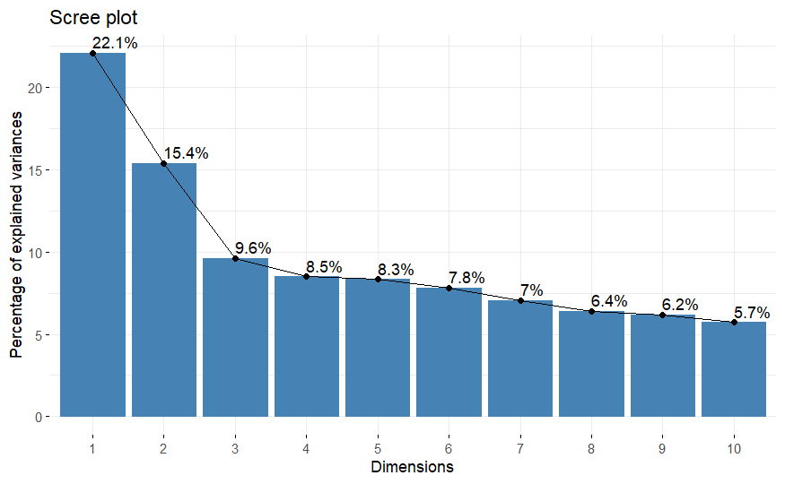
02
Аналіз головних компонент (PCA)
Для початку приберемо не потрібні нечислові атрибути, а також перетворимо ціну (avg_price_per_room) та час до прибуття (lead_time) у логарифмовані, оскільки вони є зміщеними. Також не будемо враховувати такі змінні як room_type_reserved, booking_status і market_segment_type, оскільки ми хочемо пояснити їх через інші змінні
Слайд №16

Slide 19
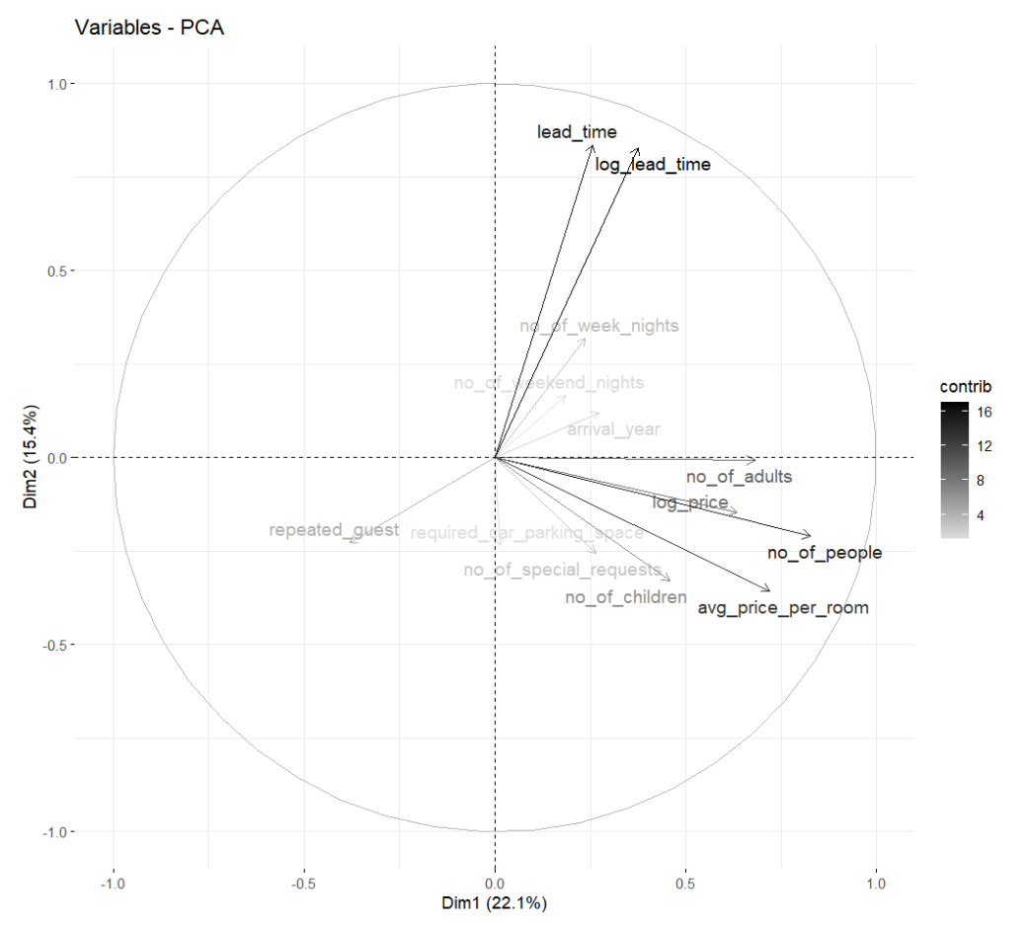
02
Аналіз головних компонент (PCA)
Слайд №17

Slide 20
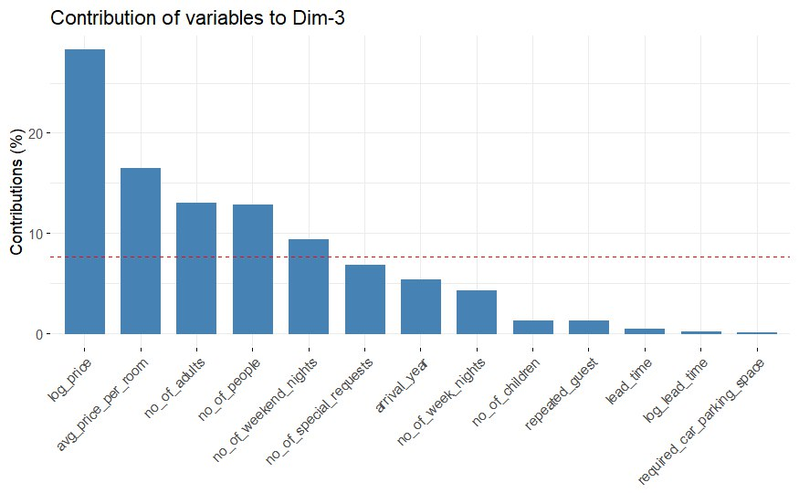
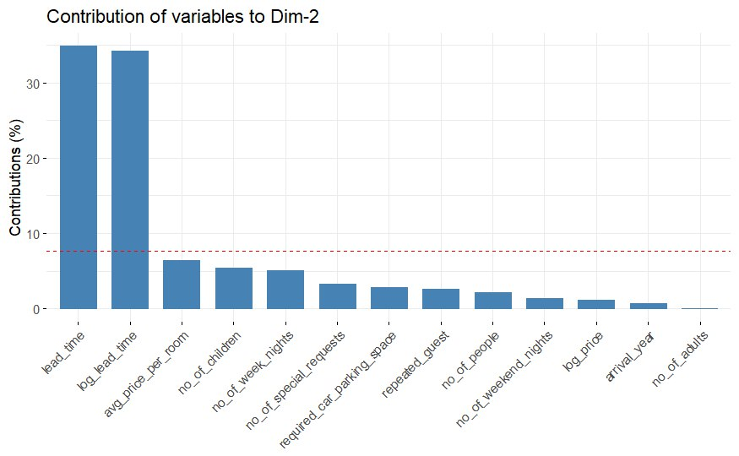
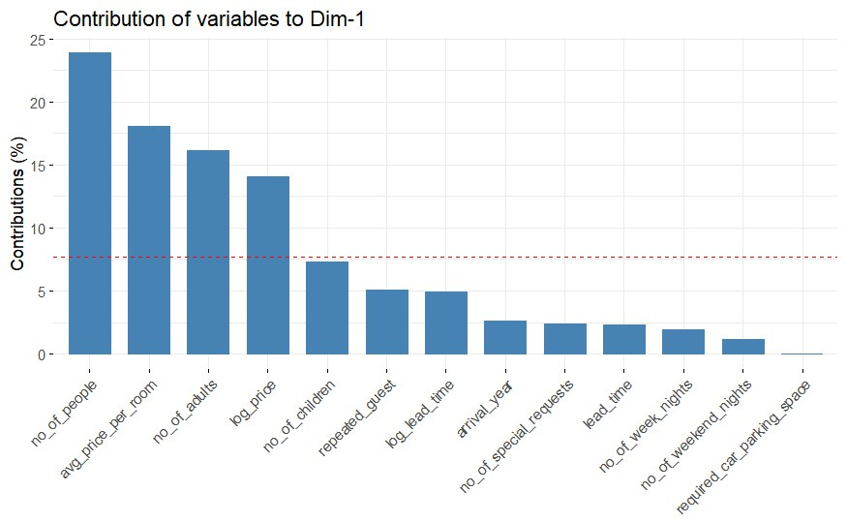
02
Аналіз головних компонент (PCA)
Слайд №17

Slide 21
02
Аналіз головних компонент (PCA)
Слайд №17

Slide 22
02
Аналіз головних компонент (PCA)
Слайд №17

Slide 23
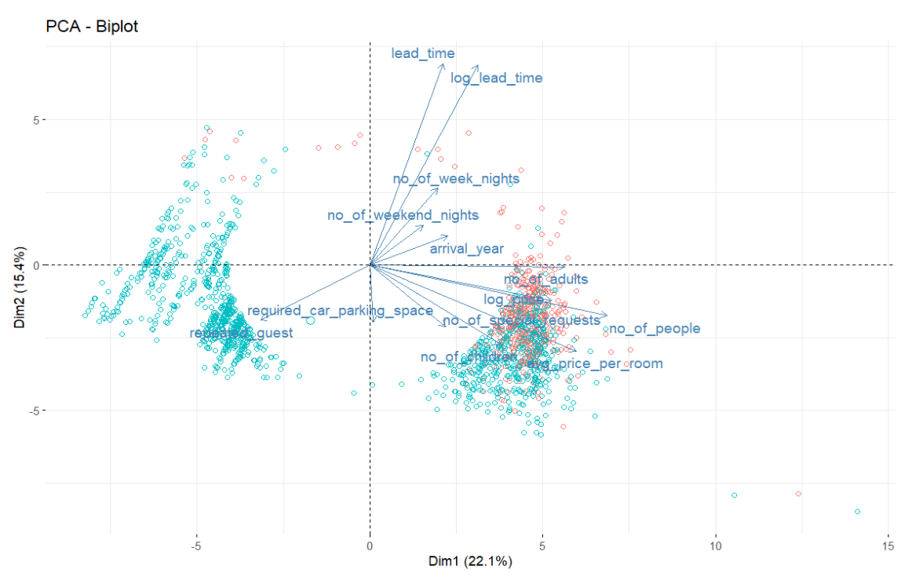
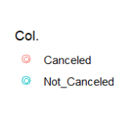
Аналіз головних компонент (PCA)
02
Побудуємо біграфік по цим компонентам, вказавши критерій відбору дослідження - booking_status (статус скасування замовлення)
Слайд №18

Slide 24
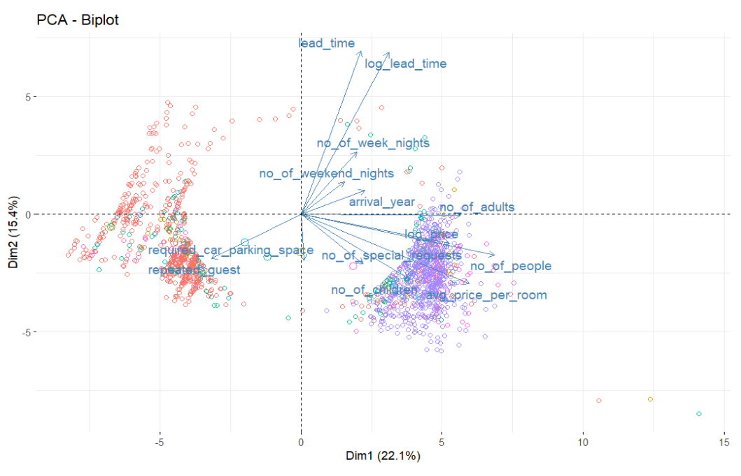
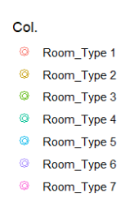
Аналіз головних компонент (PCA)
02
Подивимось тепер такий самий графік, але позначивши замість статусу скасування - тип кімнати.
Слайд №19

Slide 25
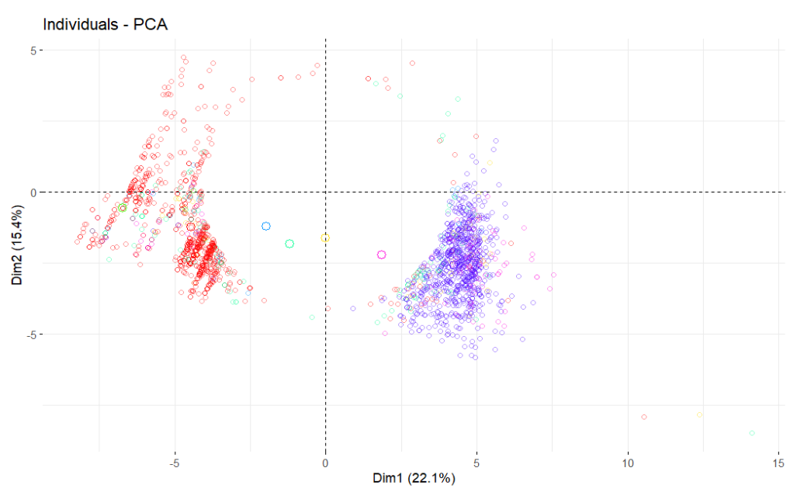
Аналіз головних компонент (PCA)
02
Подивимось тепер такий самий графік, але позначивши замість статусу скасування - тип кімнати.
Слайд №20

Slide 26
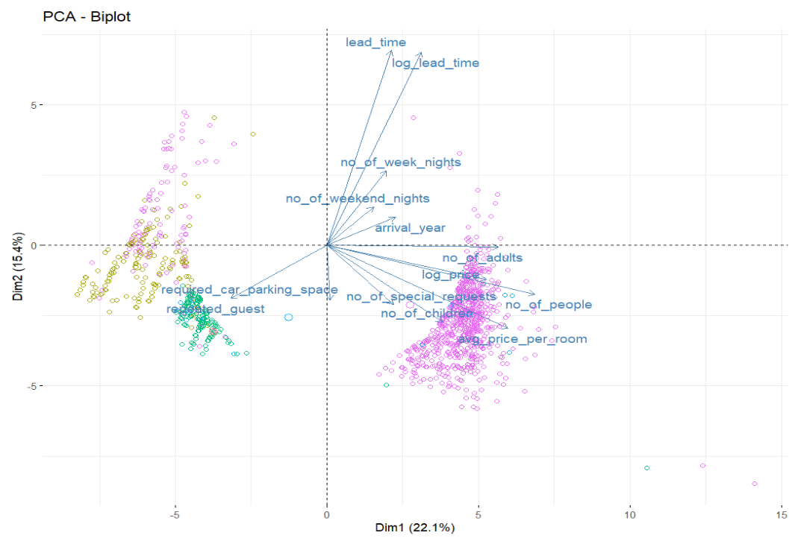

Аналіз головних компонент (PCA)
02
Побудуємо аналогічні графіки, але для market_segment_type (ринкового сегментування записів)
Слайд №21

Slide 27
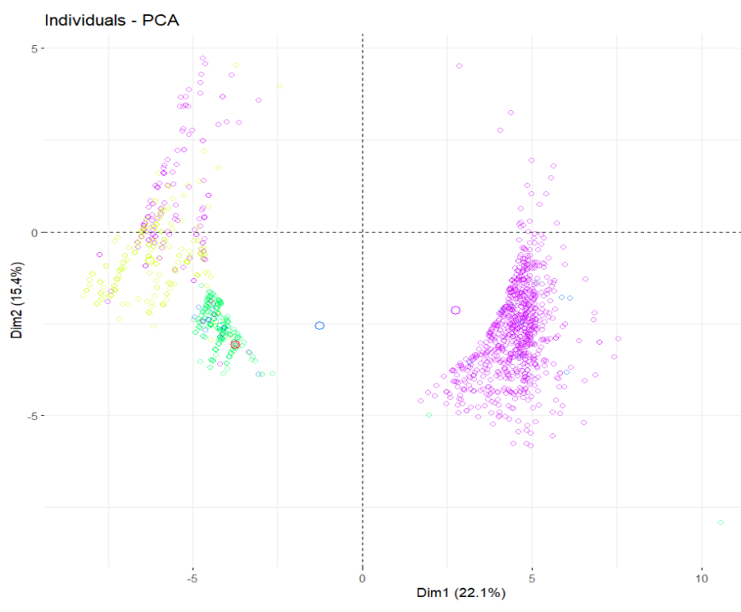
Аналіз головних компонент (PCA)
02
Побудуємо аналогічні графіки, але для market_segment_type (ринкового сегментування записів)
Слайд №22

Slide 28
Висновки
Нажаль, для даного датасету використання непараметричної регресії не дало хороших результатів.
За наявних даних оцінки Надараї-Вотсона і локальної регресії майже не відрізняються.
Побудована базова модель з винятково ядровою регресією показала майже ідентичні результати з такою самою лінійною моделлю.
Ми порівняли частково лінійну модель з моделлю, побудованою в минулій ЛР і побачили, що відповіді дуже схожі між собою.

Slide 29

Дякуємо за увагу!

